Slide 1


Course Design
Python编程基础
课程教学设计
工业互联网应用专业 · 德国双元制六步教学法与费曼学习法融合实践
Notes:
各位同仁好，我是智能控制学院的教授级高工。今天我将为大家详细分享工业互联网应用专业《Python编程基础》课程的教学设计方案。这是一门面向大一新生的核心基础课程，共48课时，我们将通过德国双元制六部教学法与费曼学习法的有机结合，让学生在'学中做、做中学'的过程中掌握Python编程技能。

Slide 2
01
课程概述与定位
02
教学目标体系
03
教学内容规划
Contents
目录
04
教学方法与策略
本课程从定位、目标、内容、方法、保障、评价与特色七大
维度，系统阐述课程建设的完整框架。
05
课程实施保障
06
学习评价体系
07
课程特色与创新
Notes:
本次教学设计分享将分为八个部分：首先是课程概述与定位，然后介绍教学目标体系，重点讲解教学内容的六大模块，接着说明我们采用的教学方法论，再介绍课程实施保障条件，学习评价体系，最后是课程特色与创新点总结。让我们逐一展开。

Slide 3
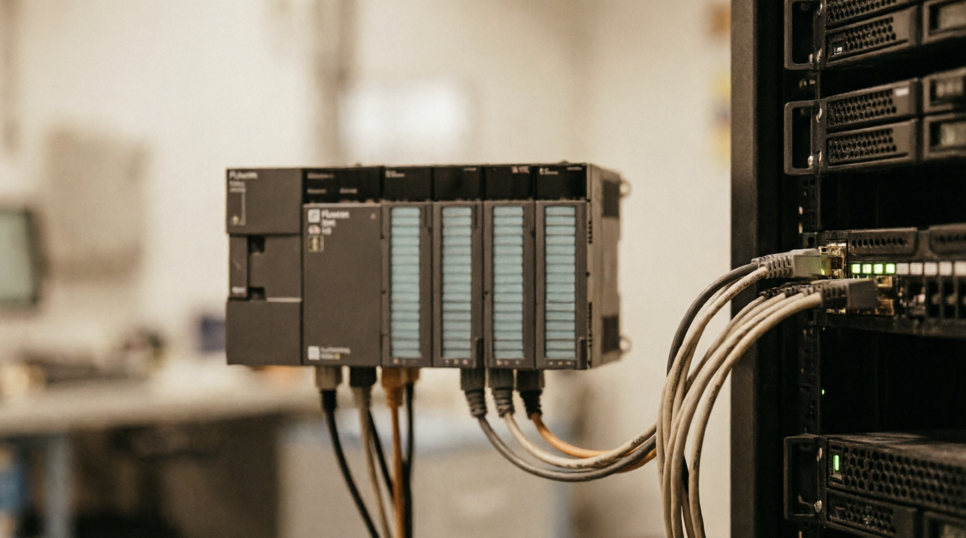
CHAPTER 01
课程概述与定位
从课程基本信息到专业定位，理解Python编程基础的战略价值
Notes:
首先进入第一部分：课程概述与定位。让我们从课程的基本信息开始，了解这门课程在专业培养体系中的位置和作用。

Slide 4
OVERVIEW
课程基本信息
《Python编程基础》作为工业互联网应用专业的核心基础课程，采用48课时（理论24+实训24）的理实一体化设计，面向
大一新生零基础入学，为后续AI应用、网络编程、工业互联网集成等课程奠定坚实编程基础。
课程基本参数
项目 | 内容
课程代码 | B46021001
开课学院 | 智能控制学院
总学时/学分 | 48课时（理论24+实训24） / 3学分
授课周期 | 12周，每周4课时
开课学期 | 第一学年第一学期
授课对象 | 工业互联网应用专业大一新生
48课时的理实一体设计，理论与实训各占50%，体现"做中学"理念
Notes:
大家可以看到，这门课程是工业互联网应用专业的核心基础课，面向大一第一学期开设。总学时48课时，理论和实践各占一半，体现了'理实一体'的教学理念。12周的教学周期，每周4课时，这样的安排既保证了学习的连续性，又不会让学生感到负担过重。3个学分的设置也体现了课程在专业体系中的重要地位。

Slide 5
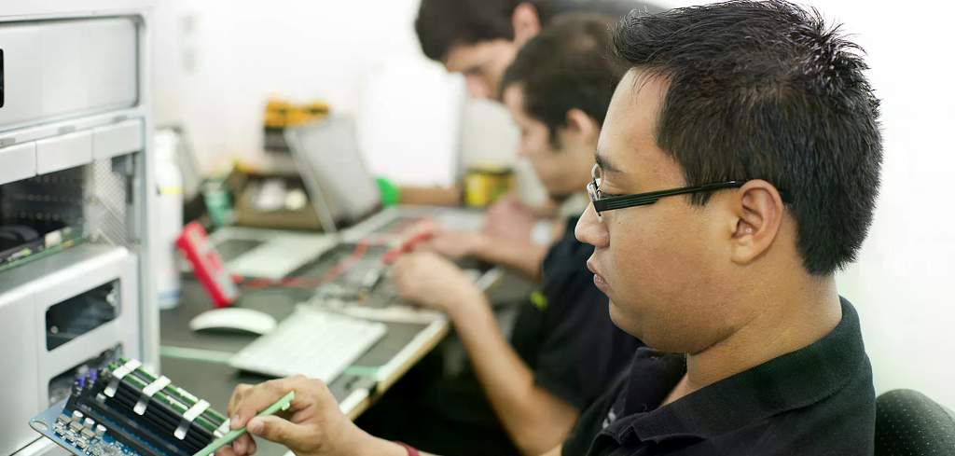
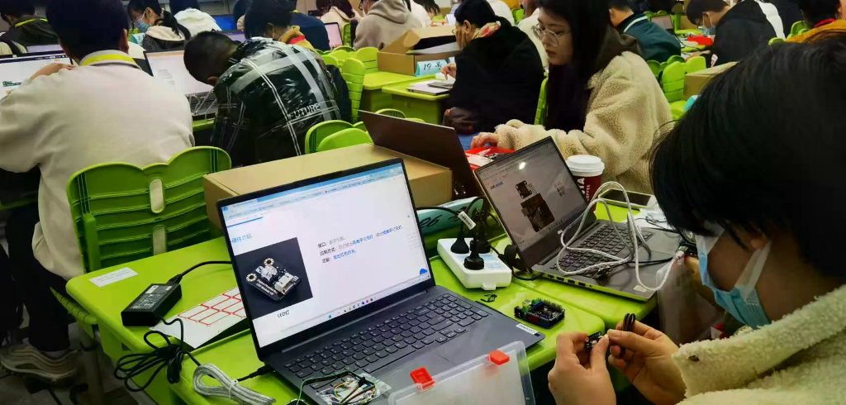
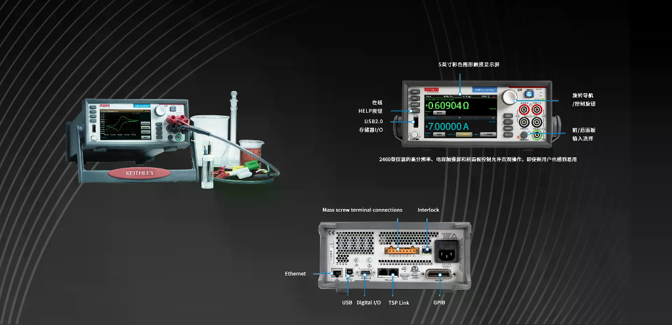
Course Design
课程定位与设计理念
课程采用'职业导向+知识递进+真实场景'三维定位模型，直接对接工业互联网四大核心岗位的编程需求，通过工业数据采
集、处理、展示的真实任务链驱动教学，实现零基础学生的编程能力系统化培养。
职业面向
知识结构
实践取向
对接四大核心岗位：数据采集技术员、边缘计算运
维员、网络实施工程师、平台运维员
递进式路径：Python基础 → 面向对象编程 → 实
用第三方库应用
以工业数据采集、处理、文档生成为真实场景，强
调"学中做、做中学"
课程内容直接映射岗位技能需求，毕业即可胜任一
线编程工作
从基础语法到工程实践，逐步建立完整的编程知识
体系
所有教学案例均来自工业现场，确保实用性和前瞻
性
4 大核心岗位
3 阶递进
真实场景驱动
Notes:
课程定位从三个维度展开：首先是职业面向，我们的课程直接对接工业互联网四大核心岗位——工业数据采集技术员、边缘计算运维员、工业网络实施与运维工程师、工业互联网平台运维员。其次是知识结构，采用递进式设计：从Python语言基础到面向对象编程，再到实用第三方库应用。最后是实践取向，所有教学案例都来自工业数据采集、处理、文档生成的真实场景，让学生学到的每一行代码都有实际应用价值。

Slide 6
Curriculum Architecture
课程体系衔接关系
《Python编程基础》在专业培养体系中承上启下：前接计算机文化基础与数学基础，后启AI应用、计算机网络、工业互联
网集成三大核心课程，是连接基础认知与专业应用的关键桥梁。
前续课程支撑
Prerequisites
前续课程
01
计算机文化基础：提供计算机系统结构、操作系统、文件管理等基础操作能力
计算机文化基础 · 数学基础
系统结构 · 操作系统
02
数学基础：奠定逻辑运算、集合论、统计学基础，支撑算法理解与数据分析
逻辑运算 · 统计学
后续课程衔接
Python编程基础
Core Bridge
01
AI应用基础：NumPy数组、Pandas数据处理、特征工程、scikit-learn/TensorFlow
NumPy · TensorFlow
02
计算机网络基础：Socket网络编程、HTTP协议、TCP/IP模型、网络抓包分析
Socket · TCP/IP
Advanced Courses
后续课程
03
工业互联网应用集成：系统集成、ETL工程、完整数据管道构建与联调测试
ETL · 数据管道
AI应用基础 · 计算机网络基础 · 工业互联网应用集成
Notes:
一门课程不是孤立存在的，它必须嵌入到完整的专业培养体系中。我们的前续课程包括计算机文化基础和数学基础，为Python学习提供了计算机操作和逻辑思维的准备。更重要的是后续课程的衔接：AI应用基础会用到NumPy和Pandas，计算机网络基础会用到Socket编程，工业互联网应用集成会用到完整的数据管道构建。这意味着学生在Python基础课中学到的每一个知识点，都会在后续课程中得到深化和应用。

Slide 7
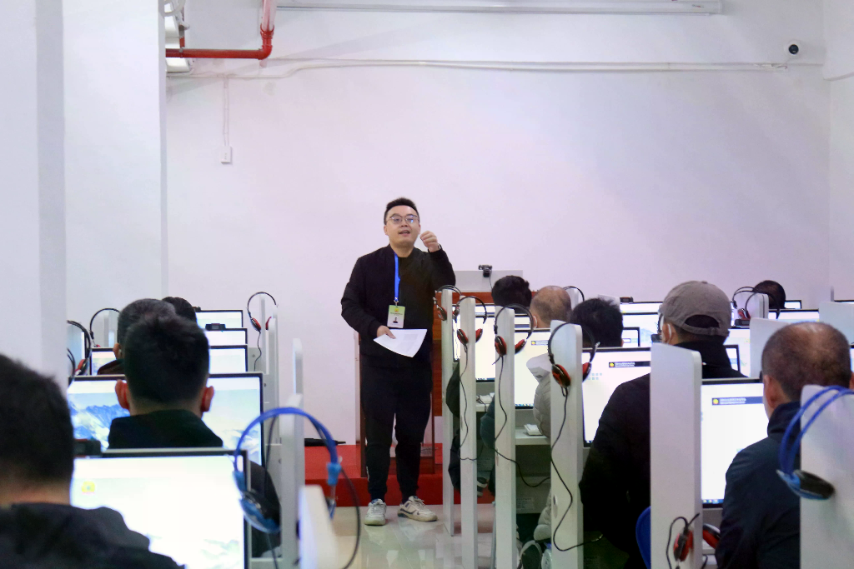
1+X Certification
1+X证书对接与职业认证
课程内容与三大行业认证深度对接，实现'课证融通'，学生在掌握编程技能的同时具备考取Python程序设计、工业互联网
应用实践、数据分析师等职业认证的能力，为高质量就业奠定资质基础。
Python程序设计职业技能等级证书
中国信息技术教育认证体系，覆盖基础语法、面向对象、文件操作等核心模块
工业互联网应用实践证书
工信部认证，对接工业数据采集、Modbus/MQTT通信、设备监控等实战技能
数据分析师证书初级
数据处理与可视化模块，衔接jieba分词、wordcloud可视化、数据清洗与统计等应用能力
职业技能认证考试场景
Notes:
职业教育的核心特色是'课证融通'。我们的课程内容直接对接三个权威认证：中国信息技术教育认证体系的Python程序设计职业技能等级证书、工信部的工业互联网应用实践证书、以及数据分析师初级证书的数据处理与可视化模块。这意味着学生完成本课程学习后，不仅掌握了编程技能，还具备了考取行业认证的能力，为就业增加了有力的资质背书。

Slide 8

CHAPTER 02
教学目标体系
知识、能力、素质三维目标，培养全面发展的工业互联网技术人才
Notes:
接下来进入第二部分：教学目标体系。我们采用知识、能力、素质三维目标模型，确保学生不仅学会编程技术，更形成工程思维和职业素养。

Slide 9
Course Objectives
知识目标体系
知识目标覆盖Python语言基础、面向对象编程、数据结构处理、第三方库应用、文件操作、工业网络通信六大维度，构建
从基础语法到工业应用的完整知识图谱，为后续专业课程奠定扎实理论基础。
语言基础与编程范式
数据处理与工具应用
工业应用与网络通信
01
Python基本语法、数据类型、运算符和控制流
（if/for/while）的逻辑结构与应用场景
01
列表、元组、字典、集合等容器特性，字符串
处理与正则表达式，JSON数据格式解析
01
文件I/O操作、数据验证、异常处理、数据清
洗等数据持久化技能
02
函数定义、参数传递、返回值，以及面向对象
编程中类、继承、多态、封装的完整体系
02
jieba中文分词、wordcloud词云可视化、
Pillow图像处理、reportlab PDF报告生成四大
实用库
02
TCP/IP、HTTP、MQTT、Modbus等工业通信
协议基础与Socket编程概念
基础语法
四大工具库
四大协议
Notes:
知识目标覆盖六个维度：Python语言基础要求学生掌握基本语法、控制流和函数；面向对象编程要求理解类、继承、多态、封装的完整体系；数据结构与处理涵盖列表、字典、集合等容器及JSON解析；第三方库应用包括jieba、wordcloud、Pillow、reportlab四大实用库；文件操作强调数据持久化和异常处理；工业网络通信则涉及TCP/IP、HTTP、MQTT、Modbus等协议基础。这六大维度构成了完整的知识图谱。

Slide 10
COMPETENCY FRAMEWORK
能力目标体系
能力目标聚焦'能做'导向，涵盖编程能力、工具应用、数据处理、问题求解和工业应用，构成工业互联网技术人
才的核心竞争力。
五大能力维度与具体要求
能力维度 | 具体要求
编程能力 | 独立编写200-800行规范Python代码，设计可复用类，遵守PEP 8规范
工具应用 | 熟练使用jieba、wordcloud、Pillow、reportlab解决实际问题
数据处理 | 数据清洗验证转换，解析JSON/CSV格式，计算基本统计指标
问题求解 | 将实际问题转化为程序逻辑，选择合适数据结构和算法
工业应用 | 编写数据采集程序，设计数据处理流程，生成分析报告
五大能力维度覆盖从基础编程到工业应用的完整技能链
Notes:
能力目标是我们教学设计最关注的部分，因为它直接对应学生'毕业后能干什么'。编程能力要求学生能独立编写200-800行规范代码；工具应用能力要求熟练使用四大第三方库；数据处理能力涵盖数据清洗、格式转换、统计计算；问题求解能力强调将实际问题转化为程序逻辑的思维能力；工业应用能力则要求学生能完成从数据采集到报告生成的完整工作流。这五大能力构成了工业互联网技术人员的核心竞争力。

Slide 11

QUALITY OBJECTIVES
素质目标体系
素质目标从职业素养、创新意识、系统思维三个维度培养学生，强调严谨的代码规范与工匠精神、数据安全与隐私保护意
识、持续学习能力，以及面向对象设计在大型系统中的工程化思维。
01
职业素养 — 培养严谨的代码编写习惯和精益求精的工匠精神，树立数据安全与隐私保护意
识，形成持续学习的习惯
02
创新意识 — 鼓励学生在项目中创新应用第三方库，激发自主学习与探索精神，培养面对复
杂问题的分析与创新能力
程序员专注编码工作场景
03
系统思维 — 理解对象设计在大型系统中的重要性，认识代码复用与模块化的价值，掌握工
程化软件开发的基本思想
Notes:
素质目标是职业教育的灵魂。我们强调三个维度：职业素养方面，培养学生严谨的代码编写习惯、精益求精的工匠精神，以及数据安全意识；创新意识方面，鼓励学生在项目中创新应用第三方库，培养自主学习和探索精神；系统思维方面，让学生理解对象设计在大型系统中的重要性，认识代码复用与模块化的价值。这些素质将伴随学生的整个职业生涯。

Slide 12

CHAPTER 03
教学内容规划
两大模块、六个任务单元，从基础语法到综合项目的递进式学习路径
Notes:
现在进入最核心的第三部分：教学内容规划。我们将课程分为两大模块、六个任务单元，从Python基础到综合项目，层层递进。每个任务都配有真实工单项目，让学生在'做中学'。

Slide 13
Curriculum Overview
教学内容总览与进度安排
课程采用"基础夯实+应用进阶"双模块设计，共12周48课时，每个任务单元配有真实工单项目，实现理论与实践的深度融
合。
12周教学进度表
周次 | 模块 | 任务单元 | 工单项目
1 | 0 | 环境配置与基本语法 | 传感器参数初始化程序
2-3 | 0 | 控制流与程序逻辑 | 工业传感器数据告警系统
3-4 | 0 | 函数、模块与面向对象 | 工业设备对象模型设计
5-6 | 0 | 异常处理与调试 | 健壮的工业数据采集程序
7 | 1 | 容器、字符串与正则 | 工业数据格式转换工具
8-10 | 1 | 文件操作与第三方库 | 工业设备维护报告自动生成系统
10-11 | 1 | JSON/CSV与网络编程 | 工业数据采集API客户端
12 | 1 | 综合项目 | 综合项目答辩
12周递进式教学，从基础语法到综合项目，每个任务单元配有真实工单
Notes:
大家可以看到，整个课程分为两大模块：模块0是Python编程基础与面向对象，占前6周24课时；模块1是数据结构、第三方库应用与网络编程，占后6周24课时。每周4课时，12周完成全部内容。每个任务单元都配有工单项目，从简单的传感器参数初始化，到最终的综合项目答辩，难度层层递进。这种安排既保证了基础知识的扎实掌握，又为综合应用留出了充足时间。

Slide 14
Week 01 · 4 Class Hours
任务0.1：环境配置与基本语法
第一周是Python编程的启蒙阶段，通过4课时完成环境配置、基本语法学习和代码规范建立。
教学内容
工单项目
01
Python环境配置：安装Python 3.9+、VS Code或PyCharm IDE，配置开发环境
项目一
传感器参数初始化程序：定义传感器ID、名称、量程、精度等基础参数，建立配置
数据结构
02
基本语法要素：变量定义、数据类型（整数、浮点、字符串、布尔）、运算符和表达
式
功能要求
格式化输出配置信息：使用print与f-string实现传感器参数的格式化展示，支持交互
式输入
03
输入输出操作：print函数格式化输出、input函数交互式输入、f-string格式化字符串
验收标准
代码规范率≥90%：符合PEP 8规范，包含有效注释，程序能正确运行并输出预期
结果
04
代码规范入门：PEP 8规范要点、注释编写、变量命名规则
Notes:
第一周是Python的入门周，我们采用六步教学法的第一步'资讯'开始，先让学生了解Python的应用场景和学习价值。然后进入'计划'和'决策'阶段，帮助学生配置开发环境。'实施'阶段是核心，学生要掌握变量、数据类型、运算符、输入输出等基本语法。最后通过'检查'和'评价'，确保每个学生都能独立完成传感器参数初始化程序。这里特别强调PEP 8代码规范，从第一行代码开始就培养良好的编程习惯。

Slide 15
PYTHON FUNDAMENTALS
任务0.2：控制流与程序逻辑
第2-3周8课时聚焦条件判断与循环结构，通过传感器告警项目培养逻辑思维
核心语法
列表推导式
条件判断
循环结构
Python 特色语法，一行代码实现数据筛
选与转换
流程优化
if/elif/else 多分支结构，比较与逻辑运算
符组合
for 遍历序列、while 条件控制、
break/continue 流程干预
嵌套简化、短路求值、可读性与效率平
衡
工单项目：工业传感器数据告警系统
功能需求
实现要点
验收标准
读取传感器数据，按阈值判断告警级别：正常 / 预警 / 告
警 / 紧急
多条件判断告警等级，循环处理多传感器，格式化输出
告警信息
正确实现四级告警，处理 ≥10 个传感器，代码规范率
≥90%
Notes:
第2-3周是控制流学习，共8课时。条件判断（if/elif/else）和循环结构（for/while）是程序逻辑的两大支柱。我们特别加入了列表推导式这个Python特色功能，让学生体验Python的简洁优雅。流程优化则引导学生思考代码效率问题。工单项目'工业传感器数据告警系统'非常实用：学生要根据传感器读数值判断告警级别，用循环处理多个传感器的数据。这个项目既练习了控制流语法，又让学生理解了工业告警的业务逻辑。

Slide 16
PYTHON CURRICULUM · WEEK 3–4
任务0.3：函数、模块与面向对象编程（上）
第3-4周共8课时，是课程的核心难点。从函数编程升级到面向对象设计，学生需要完成编程思维的重大转变：从"写过
程"到"设计对象"。课程分为函数与模块、面向对象基础、高级函数特性三部分，循序渐进地建立工程化编程能力。
函数与模块
高级函数特性
1.5 课时
1.5 课时
01
函数定义与调用：def 关键字、参数类型（位置参数、默认参数、关
键字参数）、返回值
01
灵活参数：*args 接收任意数量位置参数、**kwargs 接收任意数量关
键字参数
02
内置函数与标准库：常用内置函数（len、range、enumerate、zip）
与标准库模块导入
02
Lambda 与装饰器：匿名函数简化简单逻辑、装饰器基础概念（简单
介绍）
03
模块组织：自定义模块创建、包的组织结构、__init__.py 的作用
03
单元测试初步：unittest 模块基础，编写测试用例验证函数正确性
Notes:
第3-4周进入函数、模块与面向对象编程，这是课程的重点也是难点，共8课时。我们分三部分展开：首先用1.5课时讲函数与模块的基础，然后2.5课时深入面向对象编程，最后1.5课时介绍高级函数特性。面向对象是编程思维的重大升级，学生要从'写过程'转变为'设计对象'，这需要充分的时间和练习。

Slide 17
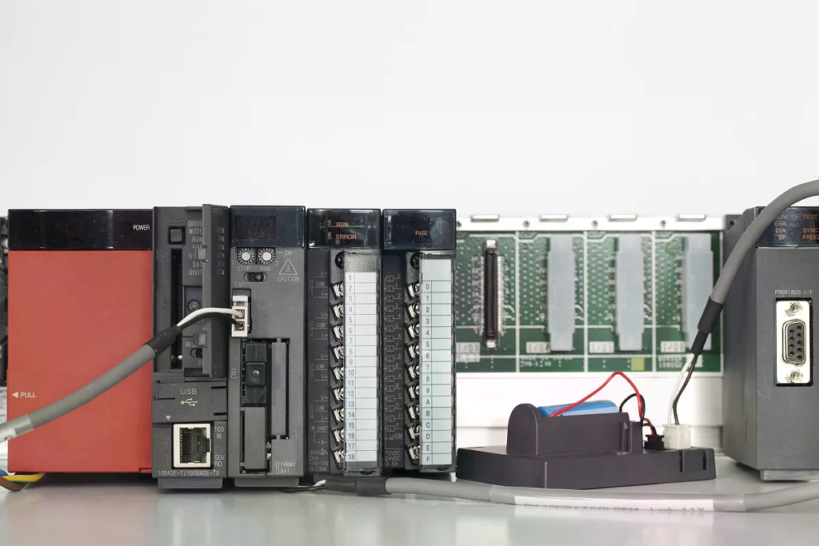
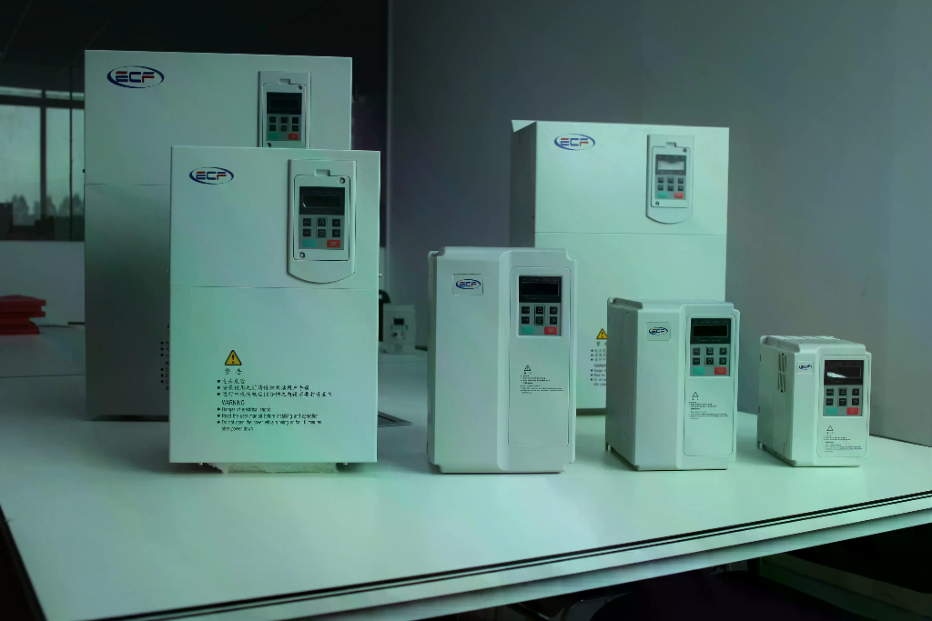
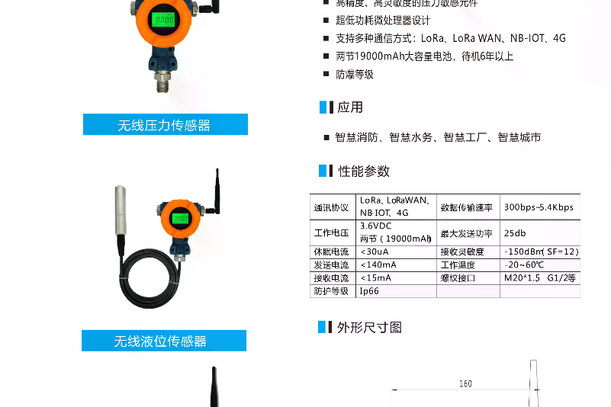
2.5 Course Hours
面向对象编程核心概念
面向对象编程是课程核心，涵盖类与对象、继承与多态、封装与访问控制三大支柱。通过工业设备类、传感器类、告警类
等真实案例，学生在理解抽象概念的同时掌握工程化对象设计方法，为后续复杂系统开发奠定基础。
工业PLC控制器 · 设备类案例
工业变频器 · 设备子类案例
工业传感器 · 传感器类案例
类与对象
继承与多态
封装与访问控制
类的定义与对象创建：class关键字、__init__构造方
法、self参数的含义与使用
继承机制：单继承语法、方法覆盖（override）、super()
调用父类方法
访问控制：单下划线弱私有、双下划线强私有、
Property装饰器实现属性安全访问
__init__
super()
属性与方法：实例属性与类属性的区别、实例方法与类
方法的定义与调用
多态应用：不同设备子类响应相同的start()方法调用，实
现统一接口差异化行为
设计原则：最小暴露原则，只公开必要的接口，隐藏内
部实现细节
start()
class · __init__ · self
override · super() · start()
Property · 最小暴露原则
Notes:
面向对象编程是本课程的核心，我们用2.5课时深入讲解。首先是类与对象的概念：类是蓝图、对象是实例，通过__init__构造方法初始化属性，self参数指向实例本身。然后是继承与多态：子类继承父类的属性和方法，可以覆盖父类方法实现差异化行为，多态让不同类的对象响应相同的方法调用。最后是封装与访问控制：用_和__前缀控制属性的访问权限，Property装饰器实现属性的安全访问。这些概念对初学者有难度，我们会用大量工业案例来帮助理解。

Slide 18
PROJECT 0.3
工单项目0.3：工业设备对象模型设计
工单项目要求学生设计完整的工业设备类继承体系，包含设备基类和至少3个设备子类，综合考察面向对象编程的设计能
力与代码规范意识。
项目需求
验收标准
类设计完整性
≥1个基类+3个子类，继承关系清晰合理
设计设备基类
设计至少3个子类
1 + 3
包含ID、名称、状态等属性，启动、停止、诊断
等方法
PLC类、变频器类、传感器类，各有特有属性和
方法
功能演示
对象创建、属性访问、方法调用、多态特性均有测试代码
Full Coverage
实现继承关系
演示多态特性
代码质量
子类继承基类属性和方法，适当进行方法覆盖
统一接口调用不同设备对象，展现差异化行为
代码规范率≥90%，包含docstring文档字符串与关键注释
≥90%
Notes:
这是任务0.3的工单项目：工业设备对象模型设计。学生需要设计一个设备基类，包含ID、名称、状态等属性和启动、停止、诊断等方法。然后至少设计3个子类，如PLC、变频器、传感器，每个子类有自己的特有属性和方法。项目要求演示对象创建、属性访问、方法调用和多态特性。验收标准很明确：至少1个基类+3个子类、实现继承与方法覆盖、演示多态调用、代码规范率≥90%、包含docstring与注释。这个项目综合考察了学生对面向对象编程的掌握程度。

Slide 19
TASK 0.4 · WEEK 5-6
任务0.4：异常处理与调试
第5-6周共8课时，聚焦程序健壮性培养。通过异常体系学习、调试技巧掌握和日志记录实践，学生能够编写生产级的错误
处理代码。
异常处理体系
调试与日志
01
异常捕获结构：try/except/else/finally完整流程，多异常类型的分别处理
01
调试技巧：IDE断点调试、print调试、代码审查等常用调试方法
02
自定义异常：继承Exception基类创建业务异常，异常链的传递与追踪
02
日志记录：logging模块配置，日志级别
（DEBUG/INFO/WARNING/ERROR/CRITICAL）
03
最佳实践：精确捕获而非笼统except，异常信息记录与用户友好提示
03
日志输出：配置日志输出到文件，设置日志格式包含时间、级别、模块、消
息
Notes:
第5-6周是异常处理与调试，共8课时。这是很多初学者忽视但极其重要的内容。我们讲解Python的异常体系，包括try/except/else/finally的完整结构，自定义异常与异常链的使用。调试技巧包括断点调试、print调试、logging日志记录等。工单项目'健壮的工业数据采集程序'要求学生改进之前的数据采集程序，添加完整的异常处理和日志记录，处理至少5种不同类型的异常。这让学生真正理解什么是'生产级'的代码。

Slide 20

CHAPTER 04
数据结构与第三方库应用
从容器操作到四大实用库，掌握解决工业实际问题的工具集
Notes:
完成了前6周的基础夯实，我们进入模块1：数据结构、第三方库应用与网络编程。这个模块更加注重实战应用，学生将学习四大实用第三方库，完成从'学语法'到'解决问题'的转变。

Slide 21
WEEK 07 · 4 CLASS HOURS
任务1.1：容器、字符串与正则表达式
第7周共4课时，系统学习Python四大数据容器的特性与应用场景，掌握字符串处理方法与正则表达式匹配技巧。通过工业数据格式转换工具项目，在
真实数据操作中深化对数据结构的理解。
01 · 数据容器
02 · 数据容器
列表与元组
字典与集合
可变序列与不可变序列的核心区别，掌握列表推导式、切片操作及常用方法，理解
元组的不可变特性在数据安全中的应用场景
键值对存储与无序去重机制，掌握字典遍历技巧与集合运算（交集、并集、差
集），应用于高效数据查找与去重处理
03 · 字符串与正则
04 · 字符串与正则
字符串处理
正则表达式
split / join / strip / replace 等常用方法实战，f-string 格式化高级用法，掌握字符串
编码转换与多行文本处理技巧
re 模块基础与 match / search / findall 方法，熟练运用常用模式匹配数字、邮箱、
IP 地址等，实现复杂文本的精准提取
Notes:
第7周是容器、字符串与正则表达式，共4课时。列表、元组、字典、集合是Python的四大数据容器，每种都有独特的特性和适用场景。字符串处理是日常编程的高频操作，正则表达式则是强大的文本匹配工具。工单项目'工业数据格式转换工具'要求学生实现不同数据格式之间的转换，这个项目既练习了容器操作，又让学生理解了工业数据格式的多样性。

Slide 22
CHAPTER 1 · TASK 1.2
文件操作与第三方库应用概览
第8-10周共12课时，是课程应用层的核心。从文件I/O基础到JSON/CSV处理，再到四大第三方库的工业应用，最终完成
综合项目。
文件操作基础
数据格式处理
四大第三方库
open 函数与 with 上下文管理，文本与二进制文件
的区别
json 模块 loads/dumps/load/dump，序列化与反序
列化
jieba 中文分词、wordcloud 词云、Pillow 图像处
理、reportlab PDF 生成
流式读取避免内存溢出，逐行处理与分块读取策略
csv 模块读写，DictReader / DictWriter 高级应用
每库 1.5–2.5 课时，理论与实战结合
FILE I/O
JSON / CSV
4 LIBS · 12H
Notes:
第8-10周是课程的重头戏：文件操作与第三方库应用，共12课时。我们将学习四大实用库：jieba用于中文文本分词，wordcloud用于词云可视化，Pillow用于图像处理，reportlab用于PDF报告生成。这些库在工业互联网领域有广泛应用，比如设备故障文本分析、告警频率可视化、故障图片标注、维护报告自动生成等。

Slide 23
COURSE MODULE · 2.5H
中文文本处理：jieba库应用
jieba库是工业文本分析的基础工具，课程从分词基础到关键词提取，再到自定义词典与新词识别，全面覆盖中文文本处理
技能。
核心功能
核心功能
核心功能
基础分词
关键词提取
自定义词典
jieba.cut 精确模式、全模式、搜索引擎模式的区别与
应用场景
jieba.analyse.extract_tags 基于 TF-IDF 算法提取文
本关键词
加载工业领域专业词典，提高设备名称、故障类型的
识别准确率
精确模式
TF-IDF
领域适配
工业应用
工业应用
工业应用
故障说明解析
告警信息分析
故障标签化
对维护记录进行分词，提取故障类型、设备名称与处
理方法
从大量告警文本中提取高频关键词，发现设备运行规
律与风险点
自动为故障记录生成标签，支持知识库检索与统计分
析
维护记录
风险发现
知识检索
Notes:
jieba是Python最流行的中文分词库，我们用2.5课时深入讲解。基础部分包括安装、基本分词、简繁体转换、自定义词典。应用场景全部来自工业领域：设备故障说明文本的分词与分析、工业告警信息的关键词提取、故障原因文本的自动标签化。大家看这段示例代码，我们用jieba.cut进行分词，用jieba.analyse.extract_tags提取关键词。学生通过这个项目可以理解NLP在工业领域的基础应用。

Slide 24
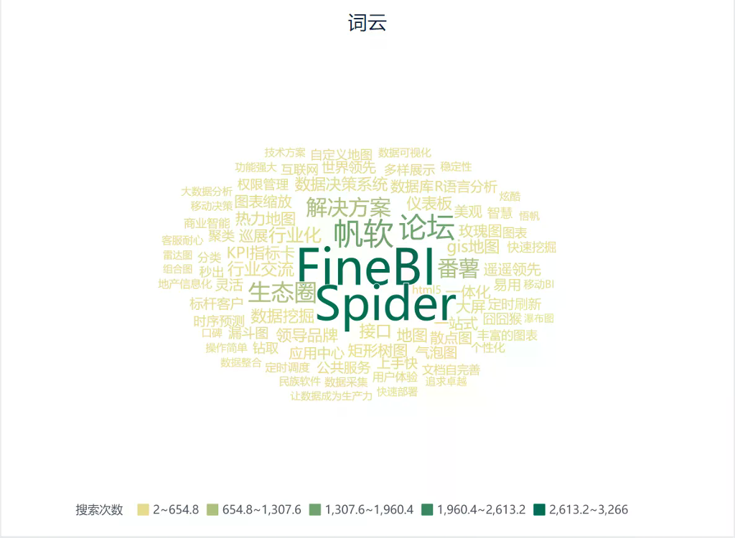
1.5 课时 · 工业数据分析
词云可视化：wordcloud库应用
wordcloud库将文本数据转化为直观的词云图，是工业数据分析可视化的入门工具。课程聚焦词频统计、词云生成、中文
字体配置三大核心技能。
01
词云生成基础
02
词频统计
WordCloud 类初始化参数（font_path、
width、height、background_color）
结合 Counter 统计词频，
generate_from_frequencies 按频率生成词
云
03
中文字体配置
04
工业应用实践
指定 simhei.ttf 等中文字体路径，解决中文
显示乱码问题
从设备告警日志生成词云，展示高频故障类
型与维护关键词
数据可视化词云图实际应用效果
Notes:
wordcloud库用1.5课时讲解，虽然时间不长但效果很好。词云是一种直观的数据可视化方式，能够一眼看出文本中的高频词汇。在工业场景中，我们可以用它来展示告警频率分布、设备故障类型统计、维护关键词分析等。代码很简洁：创建WordCloud对象，指定中文字体路径，调用generate方法生成词云，最后用matplotlib显示。学生看到自己生成的词云图时，会非常有成就感。

Slide 25
COURSE MODULE
图像处理：Pillow库应用（2.5课时）
Pillow库是工业图像处理的基础工具，课程覆盖图像打开、属性查看、几何变换、滤镜处理、标注绘制等完整操作链。应
用场景聚焦设备外观批量处理、故障图片标注框选、设备拍照自动旋转等工业真实需求，为后续机器视觉课程奠定基础。
图像操作技能
工业应用场景
BASIC
基础操作
BATCH
设备图片批处理
Image.open打开图像，resize缩放、rotate旋转、crop裁剪、transpose镜像
批量缩放设备外观图片，统一尺寸用于系统展示
FILTER
图像处理
MARK
故障位置标注
ImageFilter滤镜（模糊、锐化）、ImageEnhance亮度对比度调整
在设备图片上绘制矩形框标记故障区域，添加文字说明
DRAW
图像标注
EXIF
拍照自动校正
ImageDraw绘制矩形框、圆形、文字标签，用于故障位置标记
根据EXIF信息自动旋转图片，确保设备照片方向正确
Notes:
Pillow是Python最流行的图像处理库，我们用2.5课时详细讲解。基础部分包括图像打开、属性查看、显示保存。操作部分涵盖裁剪、缩放、旋转、镜像，以及亮度、对比度、饱和度调整和滤镜处理。最重要的是图像标注功能：用ImageDraw绘制矩形框、添加文字标签。在工业场景中，这些功能用于设备外观图片的批量处理、故障现象图片的标注框选、设备拍照的自动旋转剪裁等。学生要学会用代码处理图片，为后续的机器视觉课程打基础。

Slide 26
PYTHON INDUSTRIAL APPLICATION
PDF报告生成：reportlab库应用1.5 课时
reportlab库实现PDF文档的程序化生成，是工业报告自动化的核心工具。课程覆盖PDF创建、布局设计、文本表格图片添
加等技能，应用场景包括设备维护报告自动生成、采样数据统计报告、故障诊断报告格式化输出，完成"数据采集→处理
→报告"的完整能力链。
PDF生成技能
INIT
SimpleDoc
Template
文档创建 SimpleDocTemplate 初始化，pagesize 页面设置，build 方法生成 PDF
TEXT
Paragraph
段落
内容元素 Paragraph 文本段落、Table 数据表格、Image 图片插入、样式定制
DATA
表格样式 TableStyle 设置背景色、文字颜色、边框样式，美化数据展示
Table
数据表格
工业应用实践
MEDIA
Image
图片插入
设备维护报告 自动读取维护记录，生成含设备信息、故障分析、处理建议的 PDF
STYLE
数据统计报告 汇总采样数据，生成含统计图表、趋势分析的专业报告文档
TableStyle
样式定制
Notes:
reportlab库用1.5课时讲解，是四大库中用时最少的，但实用性很强。这个库可以自动生成PDF报告，包含标题、正文、表格、图片等元素。在工业场景中，设备维护报告、采样数据统计报告、故障诊断报告都需要定期生成，用reportlab可以实现完全自动化。代码示例展示了如何创建PDF文档、添加标题样式、插入数据表格。学生完成这个项目后，就具备了'数据采集→数据处理→报告生成'的完整能力链。

Slide 27
COMPREHENSIVE PROJECT
工单项目1.2：工业设备维护报告自动生成系统
综合项目整合CSV数据处理、jieba分词、wordcloud词云、Pillow图像处理、reportlab PDF生成五大技能，要求学生完成
从数据读取到报告生成的完整工作流。项目模拟真实工业场景，是对学生第三方库应用能力的全面检验。
PROJECT WORKFLOW
ACCEPTANCE
01
数据读取 — 解析 CSV 格式设备故障数据，提取设备 ID、故障类型、维护时间等关键字段
验收标准
功能完整性 — CSV 解析正确、关
键词提取准确、词云图清晰、图片
处理到位、PDF 生成完整
02
文本分析 — 使用 jieba 对故障描述进行分词，提取 ≥3 个关键词作为故障标签
5 项功能达标
03
可视化生成 — 使用 wordcloud 生成故障类型词云图，直观展示高频故障分布
04
图片处理 — 使用 Pillow 对故障位置图片进行缩放、旋转或标注处理（≥2 张）
代码质量 — 代码规范率 ≥90%，包
含完整系统说明文档，代码结构清
晰可维护
规范率 ≥90%
05
报告输出 — 使用 reportlab 生成包含文本、表格、词云图、标注图片的 PDF 维护报告
Notes:
这是模块1最重要的工单项目：工业设备维护报告自动生成系统。项目整合了前几周学习的所有技能：读取CSV数据、jieba分词提取关键词、wordcloud生成词云、Pillow处理标注图片、reportlab生成PDF报告。验收标准很明确：正确解析CSV数据、提取至少3个关键词、生成清晰词云图、处理至少2张图片、生成包含文本表格图片的PDF报告、代码规范率≥90%、包含完整系统说明文档。这个项目是对学生综合应用能力的全面检验。

Slide 28

CHAPTER 05
工业网络编程与综合项目
从HTTP请求到Modbus/MQTT通信，完成工业互联网数据采集全链路实战
Notes:
接下来我们进入工业网络编程模块。这是工业互联网专业的核心技能，学生需要理解HTTP、Modbus、MQTT等工业通信协议，并能用Python实现数据采集与上报。

Slide 29
工业网络通信 · 4课时
任务1.4：网络编程基础
第11周聚焦工业网络通信，覆盖HTTP请求、Socket编程、Modbus/MQTT协议四大技能。学生将掌握从设备读取数据到
云端上报的完整通信链路，为工业互联网数据采集与监控系统开发奠定网络编程基础。
HTTP请求
Socket编程
requests库发送GET/POST请求，处理响应数据，异常处理与超时设置
TCP连接建立、数据发送接收、连接关闭，理解客户端-服务器模型
GET / POST
TCP C/S
Modbus协议
MQTT协议
pymodbus库连接设备，读取保持寄存器、输入寄存器、线圈状态
paho-mqtt库连接Broker，发布消息、订阅主题，实现设备数据上报
寄存器 · 线圈
发布 · 订阅
配置管理 · 支持配置文件参数化，处理网络中断与自动重连机制
Notes:
第11周是网络编程基础，共4课时。我们从网络基础概念讲起，介绍HTTP请求方法（GET/POST），然后用requests库发送HTTP请求。Socket编程是更底层的网络通信方式，学生要理解TCP连接的概念。最重要的是工业通信协议：Modbus是工业设备的标准通信协议，我们用pymodbus库读取设备寄存器；MQTT是物联网的主流通信协议，我们用paho-mqtt库发布和订阅消息。工单项目'工业数据采集API客户端'要求学生模拟连接Modbus设备，定时采集数据，通过MQTT上报到服务端。

Slide 30
PROJECT 1.4
工业互联网数据采集上报系统
项目要求学生完成从Modbus设备数据采集到MQTT云端上报的完整链路，包含配置管理、异常处理、日志记录、数据验
证等生产级功能。项目模拟真实工业场景，是对学生网络编程与系统集成能力的综合检验。
功能要求
数据上报
设备连接
异常处理
配置管理
通过MQTT协议将采集数据发布到
Broker，至少发布5条消息
使用pymodbus连接Modbus设备或模拟
器，读取≥3个不同类型的寄存器
处理网络中断、设备离线、数据异常等
情况，支持自动重连
使用配置文件存储设备地址、MQTT参
数等，支持参数化部署
Modbus
MQTT
自动重连
参数化
验收标准 · 功能完整
验收标准 · 代码质量
设备连接成功、数据采集正确、MQTT上报稳定、异常处理完善
代码规范率≥90%，包含完整的集成测试与部署说明文档
Notes:
工单项目1.4是'工业互联网数据采集上报系统'，这是一个完整的端到端项目。学生要模拟连接Modbus设备（可用模拟器），定时采集数据，通过MQTT协议上报到本地或公有云MQTT服务。程序要包含配置文件、异常处理、日志记录、数据验证等功能。验收标准包括：正确连接设备或模拟器、成功读取至少3个不同类型的寄存器、正确发布至少5条MQTT消息、处理网络中断与重连、支持配置文件参数化、代码规范率≥90%。这个项目模拟了真实的工业数据采集场景。

Slide 31
CAPSTONE PROJECT
任务1.5：综合项目设计与答辩4课时
综合项目是课程的收官环节，提供5个工业应用方向的选题，要求学生综合运用12周所学知识完成500-1200行的完整项
目。项目答辩既考察技术实现能力，也锻炼表达展示能力，为学生后续的专业课程学习和职业发展奠定信心。
PROJECT TOPICS · 项目选题
01
02
03
04
虚拟产线数据采集与监
控系统
工业设备参数管理系统
设备故障知识库管理系
统
完整工业设备数据处理
与报告系统
JSON配置读取、Modbus数据采集、
配置对比验证、异常告警
模拟5个工位传感器数据采集、异常
检测、实时上报
故障知识库管理、jieba自动标签化、
故障推荐匹配
数据采集→清洗→故障分析→自动生
成报告
MODBUS
5 STATIONS
JIEBA NLP
FULL PIPELINE
EVALUATION · 评价标准
COMPLETENESS
CODE QUALITY
INNOVATION
≥80%
≥90%
+10~20
功能完整性：核心功能正常运行，边界情况有处理
代码规范性：遵守PEP 8规范，包含设计文档、使
用说明、代码注释
创新性加分：鼓励在功能设计、用户体验、技术选
型上的创新
Notes:
第12周是综合项目周，共4课时。我们提供了5个选题方向：虚拟产线数据采集与监控系统、工业设备参数管理系统、数据采集与可视化展示、设备故障知识库管理系统、完整的工业设备数据处理与报告系统。每个项目都有明确的功能描述、涉及知识点和工作量要求。评价标准包括功能完整性≥80%、代码规范性≥90%、文档完整性和创新性加分项。学生可以根据兴趣选择项目，在4课时内完成核心功能并进行答辩展示。

Slide 32

CHAPTER 06
教学方法与策略
德国双元制六步教学法与费曼学习法的深度融合实践
Notes:
现在进入第四部分：教学方法与策略。我们采用德国双元制六步教学法与费曼学习法的有机结合，这是本课程教学设计的核心创新点。

Slide 33
方法论
德国双元制六步教学法应用
六步教学法（资讯→计划→决策→实施→检查→评价）是德国双元制职业教育的核心方法论。在Python课程中，每个任务
单元严格按六步展开，引导学生从理解任务到完成项目，培养系统化的问题解决能力和工程化思维习惯。
01
02
03
资讯
计划
决策
获取任务背景信息，理解业务场景，明确项目需求
与验收标准
制定工作方案，规划程序结构，确定技术选型与实
现路径
确定具体实施方案，选择合适的数据结构和算法，
明确分工协作
04
05
06
实施
检查
评价
动手编写代码，完成功能开发，遵循代码规范，记
录开发过程
测试验证功能正确性，检查代码规范性，排查修复
Bug
反思总结开发过程，分享经验教训，提出优化改进
方向
Notes:
德国双元制六步教学法是我们教学方法的核心框架。六个步骤分别是：资讯（获取任务信息）、计划（制定工作方案）、决策（确定实施路径）、实施（动手完成任务）、检查（验证工作成果）、评价（反思总结提升）。在Python课程中，每个任务单元都严格按这六步展开。比如任务0.2的告警系统项目：先让学生了解工业告警的业务场景（资讯），然后规划程序结构（计划），确定使用哪些语法结构（决策），编写代码实现功能（实施），测试验证结果正确性（检查），最后总结优化思路（评价）。

Slide 34

教学方法
费曼学习法在编程教学中的应用
费曼学习法'以教代学'的理念与编程教学高度契合。课程设计了概念讲解、代码走读、同伴互教三个层次的费曼实践，通
过'教会别人'深化理解。
01
概念讲解
每学完一个核心概念（如类、继承、多态），学生用自己的话向同学解释其含义和应用场景
02
代码走读
学生向同学讲解自己编写的代码，解释每一行代码的作用、设计思路和可能的优化方向
同伴互教 · 以教代学的课堂实践
03
同伴互教
04
简化表达
小组内成员互相教授不同知识点，通过角色转换加深理解，发现知识盲区
鼓励学生用生活化比喻解释抽象概念，如"类是模具、对象是产品"，降低理解门槛
Notes:
费曼学习法的核心是'用简单的话教会别人'。在我们的课程中，这个理念贯穿始终。每学完一个概念，学生都要用自己的话向同学解释这个概念是什么、为什么需要它、怎么用。比如在学完面向对象编程后，学生要向同学解释'什么是类、什么是对象、为什么要用继承'。如果讲不清楚，说明自己还没真正理解。我们还设计了'代码讲解'环节：学生要向同学讲解自己写的代码，解释每一行代码的作用和设计思路。这个过程极大地加深了学生对知识的理解。

Slide 35
教学设计与实施
理实一体化教学模式
课程采用"讲一点、练一点、用一点"的理实一体节奏，48课时中理论与实训各占24课时，每节课都是理论讲解与动手实践
交织进行。
教学节奏设计
教学环境保障
微课讲解
实训教室
10–15分钟
≥30台
聚焦单一知识点，配合代码示例，快速建立概念认知。通过精简的理论输入，
为后续实践环节奠定基础。
i5 / 8GB / 256GB 配置，满足编程与运行需求。支持多媒体教学与代码演示，配
备投影仪与无线投屏设备。
即时练习
软件环境
15–20分钟
Python 3.9+
学生立即动手实践，教师巡回指导，及时解答疑惑。在编码过程中深化理解，
培养问题解决能力。
VS Code / PyCharm IDE、必要第三方库预装。包含 NumPy、Pandas、
Requests 等常用开发工具包。
应用拓展
模拟环境
10–15分钟
Modbus / MQTT
用所学知识解决实际问题，强化学以致用的能力。通过真实场景任务，实现从
模仿到创新的跨越。
Modbus模拟器、Mosquitto Broker、HTTP API模拟服务。无需真实硬件即可验
证通信协议与数据采集逻辑。
Notes:
我们的课程全部采用理实一体化教学模式，没有纯粹的'理论课'和'实验课'之分。每节课都是'讲一点、练一点、用一点'的节奏。比如讲for循环，先花10分钟讲解语法和示例，然后立即让学生动手练习，最后用循环解决一个实际问题。这种模式的好处是：学生不会因为长时间听理论而走神，也不会因为长时间写代码而迷失方向。48课时中，理论和实训各占24课时，但实际上每节课都是理论实践交织进行的。

Slide 36

CHAPTER 07
课程实施保障
硬件环境、软件环境、教学团队三位一体的保障体系
Notes:
接下来是第五部分：课程实施保障。好的教学设计需要完善的保障条件才能落地，我们从硬件环境、软件环境、教学团队三个维度构建保障体系。

Slide 37
Infrastructure
实训条件与环境配置
实训条件采用"硬件+软件+模拟环境"三层配置，计算机教室配备≥30台i5/8GB配置电脑，软件环境预装Python全套开发工
具与第三方库，特色配置Modbus模拟器、MQTT Broker、HTTP API模拟服务，让学生在校内即可体验真实工业通信场
景。
硬件与网络
软件与模拟环境
开发环境
计算机教室
Python 3.9+、VS Code / PyCharm IDE、Git版本控制
≥30台计算机，i5 CPU、8GB内存、256GB SSD，满足编程与运行需求
Python 3.9+
≥30 台
第三方库
jieba、wordcloud、Pillow、reportlab、requests、pymodbus、paho-mqtt
网络条件
8+ 核心库
≥100Mbps高速网络，支持第三方库安装、在线文档查阅、MQTT通信测
试
模拟环境
Modbus模拟器、MQTT Broker（Mosquitto）、HTTP API模拟服务
100Mbps
3 类协议
Notes:
实训条件是课程实施的物质基础。硬件方面，我们要求计算机教室配备至少30台计算机，配置i5 CPU、8GB内存、256GB SSD，网络带宽≥100Mbps。软件环境包括Python 3.9+、VS Code或PyCharm IDE、课程所需的第三方库（jieba、wordcloud、Pillow、reportlab、requests、pymodbus、paho-mqtt等），以及Git版本控制工具。测试与模拟环境是特色配置：Modbus模拟器用于工业设备通信练习，Mosquitto MQTT Broker用于物联网通信测试，HTTP API模拟服务用于网络编程练习。这些模拟环境让学生在校内就能体验真实的工业通信场景。

Slide 38
INFRASTRUCTURE
教学团队与学习资源
教学团队要求具备3年以上Python教学或工业应用经验，每年≥40小时专业培训，企业导师参与案例设计与答辩评审。学
习资源涵盖教材、官方文档、在线教程、GitHub项目，构建多层次、立体化的学习支持体系。
教师要求
学习资源
≥3年 · 教学经验
分层教材 · 教材与参考书
≥3年Python教学或工业应用经验，精通Python、第三方库、对象设计
《Python从入门到精通》（基础）、《流畅的Python》（进阶）
≥40小时/年 · 专业发展
5大库 · 官方文档
每年参加≥40小时培训，保持技术更新，跟踪行业发展趋势
Python官方文档、jieba/wordcloud/Pillow/reportlab库官方文档
企业导师 · 团队协作
GitHub · 在线资源
校内IT部门技术支持，企业导师参与案例设计与答辩评审
第三方库教程、GitHub优秀项目示例、技术社区问答
Notes:
教学团队是课程质量的根本保障。我们要求教师具备至少3年的Python教学或工业应用经验，精通Python及第三方库应用，具备对象设计能力和工业应用背景。教师每年要参加至少40小时的专业培训，保持技术更新。教学支持方面，校内IT部门提供技术支持，企业导师参与案例设计与答辩评审，确保教学内容与行业需求同步。学习资源包括教材《Python从入门到精通》、进阶读物《流畅的Python》、官方库文档，以及Python官方文档、GitHub优秀项目等在线资源。

Slide 39

CHAPTER 08
学习评价体系
过程性评价80% + 终结性评价20%，关注学习过程与成长轨迹
Notes:
现在进入第六部分：学习评价体系。我们采用过程性评价为主、终结性评价为辅的多元评价模式，关注学生的学习过程和成长轨迹。

Slide 40
Evaluation Framework
过程性评价体系（80%）
过程性评价占总成绩80%，涵盖出勤表现（10%）、团队协作（15%）、工单任务（55%）三个维度。工单任务是最核心的
评价载体，每个工单从功能完整性、代码规范性、文档完整性、创新性四个角度评分。
评价维度与标准
过程性评价占总成绩 80%
评价维度 | 权重 | 评价标准
出勤及课中表现 | 10% | 缺课≤10%为满分，课堂参与度与互动表现
团队协作 | 15% | 积极参与讨论、能解答同学问题、代码演示清晰
工单任务 | 55% | 功能完整≥80%、代码规范≥90%、文档完整、创新性加分
工单任务是核心评价载体，覆盖功能完整性、代码规范性、文档完整性与创新性四个评分角度
Notes:
过程性评价占总成绩的80%，是评价体系的主体。我们设计了三个维度：出勤及课中表现占10%，要求缺课≤10%为满分；团队协作占15%，考察学生的参与度、问题解答能力和代码演示清晰度；工单任务占55%，是最重要的评价维度，每个工单都有明确的评分标准——功能完整性≥80%、代码规范性≥90%（PEP 8）、文档完整性、创新性加分。这种评价方式的好处是：学生的每一次努力都能得到及时反馈，不会等到期末才发现自己掉队。

Slide 41
ASSESSMENT FRAMEWORK
终结性评价与成绩等级
终结性评价占20%，以综合项目答辩形式进行，考察需求理解、系统设计、功能实现、文档质量。成绩等级分为及格、良
好、优秀三档，从工单完成度、代码规范率、综合成绩三个维度设定递进标准，既保证基本要求达成，又为优秀学生提供
追求卓越的空间。
成绩等级与通过标准
3 TIERS
等级 | 出勤要求 | 工单完成度 | 代码规范率
优秀（90+） | 全勤或≤1次 | 100%工单≥85% | ≥95%
良好（80-89） | 缺课≤5% | ≥80%工单≥80% | ≥85%
及格（60分） | 缺课≤10% | ≥70%工单≥60% | ≥70%
三档等级标准，从出勤、工单、代码三个维度递进要求
Notes:
终结性评价占总成绩的20%，形式是综合项目答辩。学生要展示自己的综合项目，回答教师和同学的提问，从需求理解、系统设计、功能实现、文档质量四个维度评分。通过标准分为三个等级：及格（60分）要求缺课≤10%、70%工单完成度≥60%、代码规范率≥70%；良好（80-89分）要求缺课≤5%、80%工单完成度≥80%、代码规范率≥85%；优秀（90分以上）要求全勤或缺课≤1次、100%工单完成度≥85%、代码规范率≥95%。这种分级标准既保证了基本要求的达成，又为优秀学生提供了追求卓越的空间。

Slide 42

CHAPTER 09
课程特色与创新
五大教学理念、三大创新亮点，打造高职Python编程教学新范式
Notes:
最后一部分，我们来总结课程的特色与创新点。这是对前面内容的提炼和升华，也是课程设计的亮点所在。

Slide 43
教学理念
课程五大教学理念
课程基于五大教学理念设计，以工业真实场景为驱动，理论与实践深度融合，构建高职Python编程教学的新范式。
INDUSTRIAL
INTEGRATION
SPIRAL
PEP 8
COLLABORATE
项目驱动
理实一体
循序渐进
代码规范
协同创新
围绕工业数据采集、处理、
展示的完整任务链展开教
学，所有案例均来自真实工
业现场，让学生在解决实际
问题中掌握编程技能
理论讲解与动手实训同步推
进，采用讲一点、练一点、
用一点的递进模式，让抽象
概念在实践中得到即时验证
和巩固
遵循基础语法→函数模块→
面向对象→第三方库的认知
路径，知识难度螺旋上升，
确保每个阶段都有扎实的技
能积累
从第一行代码开始强调PEP
8编码规范、详细注释文档与
单元测试等工程实践，培养
符合行业标准的职业编程素
养
鼓励自主探索与小组协作相
结合，通过多维度评价体系
激发学习动力，系统培养学
生的团队合作意识与创新思
维能力
真实数据源
即学即练
阶梯式进阶
规范编码
团队协作
工业场景化
学用结合
螺旋式巩固
质量保障
创新思维
Notes:
我们的课程设计基于五大教学理念：第一，项目驱动、真实场景，所有教学内容都围绕工业数据采集、处理、展示的完整任务链展开；第二，理实一体、融合教学，课堂讲解与实训操作同步进行，理论在实践中验证；第三，循序渐进的方法论，从基础语法到函数模块，再到面向对象和第三方库应用，层层递进；第四，代码规范、工程思维，从第一行代码开始就强调PEP 8规范、注释文档、单元测试；第五，协同创新、开放评价，鼓励学生自主探索、小组协作，采用多维度评价体系。

Slide 44
INNOVATION HIGHLIGHTS
课程三大创新亮点
课程在教学方法、内容设计、评价体系三个维度实现创新突破，为高职Python编程教学提供了可复制、可推广的实践范
式。
METHOD
CONTENT
EVALUATION
教学方法融合创新
内容设计场景化创新
评价体系过程化创新
德国双元制六步教学法提供系统化的问题解决框架，费
曼学习法强化知识内化与表达。六步法解决"怎么做"，
费曼法解决"为什么这样做"，两者优势互补形成完整闭
环。
v2.0 新增 jieba、wordcloud、Pillow、reportlab 四大第
三方库的工业场景化应用。每个库对应明确工业场景：
故障文本分析、告警可视化、图片标注、报告生成。
过程性评价占 80%，工单任务是核心评价载体，每次
努力都能得到及时反馈。避免"一考定终身"，关注学习
过程与成长轨迹，培养持续学习动力。
场景化设计让学生理解"为什么学"，从工具使用转向问题
解决能力培养。
过程评价包含代码规范、调试能力、团队协作等多维度
能力指标。
双元制强调企业实践与学校理论结合，费曼技巧通过"以
教促学"深化理解。
6+1 融合
4 大工业库
80% 过程评价
Notes:
课程有三大创新亮点：第一，教学方法融合创新——将德国双元制六步教学法与费曼学习法有机结合，前者提供系统化的问题解决框架，后者强化知识内化与表达能力，两种方法优势互补；第二，内容设计场景化创新——v2.0版本新增四大第三方库（jieba、wordcloud、Pillow、reportlab）的工业应用，每个库都有明确的工业场景对应，不是'为了学而学'，而是'为了解决问题而学'；第三，评价体系过程化创新——过程性评价占80%，工单任务是核心评价载体，让学生的每一次努力都能得到及时反馈，避免'一考定终身'。

Slide 45
Learning Outcomes
课程预期成果与学生能力画像
完成课程后，学生将具备独立编写200-800行规范代码的编程能力、熟练使用四大第三方库的工具应用能力、完成数据采集到报告生成的工业应用能
力，以及工程化思维、持续学习习惯和团队协作能力，为后续专业课程和职业发展奠定坚实基础。
技术能力
工业应用
编程能力
工具应用
数据处理
Modbus数据采集、MQTT消息上报、PDF报
告自动生成
独立编写200-800行规范Python代码，掌握面
向对象设计思想
熟练使用jieba、wordcloud、Pillow、
reportlab解决工业实际问题
数据清洗、格式转换、统计分析、JSON/CSV
解析
Python
4 LIBS
JSON / CSV
MODBUS
综合素质
工程化思维
持续学习
团队协作
理解模块化设计、代码复用、异常处理、日志记录等工程实践
养成查阅文档、搜索解决方案、自主探索新知识的习惯
具备代码演示、技术讲解、同伴互教、协作开发的能力
ENGINEERING
SELF-LEARN
COLLABORATION
Notes:
完成这门课程后，学生将具备以下能力画像：编程能力方面，能独立编写200-800行规范Python代码，掌握面向对象设计思想；工具应用方面，能熟练使用jieba、wordcloud、Pillow、reportlab四大第三方库解决工业实际问题；数据处理方面，能进行数据清洗、格式转换、统计分析；工业应用方面，能完成从Modbus数据采集到MQTT上报，再到PDF报告生成的完整工作流。更重要的是，学生将形成工程化思维、持续学习习惯和团队协作能力，为后续AI应用、网络编程、工业互联网集成等课程奠定坚实基础。

Slide 46

感谢聆听
期待与各位同仁交流探讨，共同推进高职编程教学创新
Notes:
以上就是《Python编程基础》课程教学设计的完整分享。我们希望通过德国双元制六步教学法与费曼学习法的融合、理实一体化的教学模式、过程化多元评价体系，为工业互联网应用专业的大一新生提供一门既有深度又有温度的编程入门课程。48课时的学习，不仅是技能的传授，更是工程思维和职业素养的培养。感谢各位同仁的聆听，欢迎交流讨论，共同探索高职编程教学的更好路径！

